Slide 1
BÁO CÁO TIỂU LUẬN CHUYÊN NGÀNH
ĐỀ TÀI: XÂY DỰNG WEBSITE ĐĂNG TIN
VÀ TÌM KIẾM NHÀ TRỌ
Giáo viên hướng dẫn: Ths. Trần Công Tú
Giáo viên phản biện: TS. Nguyễn Thiên Bảo
Sinh viên thực hiện:
Phạm Huỳnh Thanh Lâm 17110168
Chu Minh Hoàng 17110139
1

Slide 2
01
TỔNG QUAN
02
CƠ SỞ KÝ THUYẾT
NỘI DUNG BÁO CÁO
03
NỘI DUNG THỰC HIỆN
04
TỔNG KẾT
2

Slide 3
01
TỔNG QUAN
3

Slide 4
TỔNG QUAN
I. Lý do chọn đề tài
II. Mục tiêu
4

Slide 5




LÝ DO CHỌN ĐỀ TÀI
5

Slide 6
MỤC ĐÍCH NGHIÊN CỨU
Đăng tin về nhà trọ
Tìm kiếm nhà trọ
Dễ sử dụng
6

Slide 7
02
CƠ SỞ LÝ THUYẾT
8

Slide 8





7

Slide 9
03
PHÂN TÍCH VÀ THIẾT KẾ
3

Slide 10
03
NỘI DUNG THỰC HIỆN
3

Slide 11
NỘI DUNG THỰC HIỆN
I. Angular Framework
II. ASP.NET API
9

Slide 12

CƠ SỞ LÝ THUYẾT
Hỗ trợ các tính năng của HTTP
Bảo mật cao
Hỗ trợ các phương thức: GET/POST/PUT/DELETE
WEB API
10

Slide 13

CƠ SỞ LÝ THUYẾT
Các component độc lập
Code binding
Viết code ít hơn
ANGULAR
10

Slide 14
CƠ SỞ LÝ THUYẾT
Ánh xạ, truy vấn từ CSDL
Tương tác dễ dàng với Database
Entity Framework Core
10

Slide 15
CƠ SỞ LÝ THUYẾT
Là một hệ quản trị cơ sở dữ liệu
Hỗ trợ đa nền tảng
Bảo mật tốt
SQL server
10

Slide 16
03
PHÂN TÍCH VÀ THIẾT KẾ
24

Slide 17
PHÂN TÍCH VÀ THIẾT KẾ
Các chức năng chính:
Đăng ký/đăng nhập
Tìm kiếm
Đăng tin
Nạp tiền
Xác thực người dùng
34

Slide 18
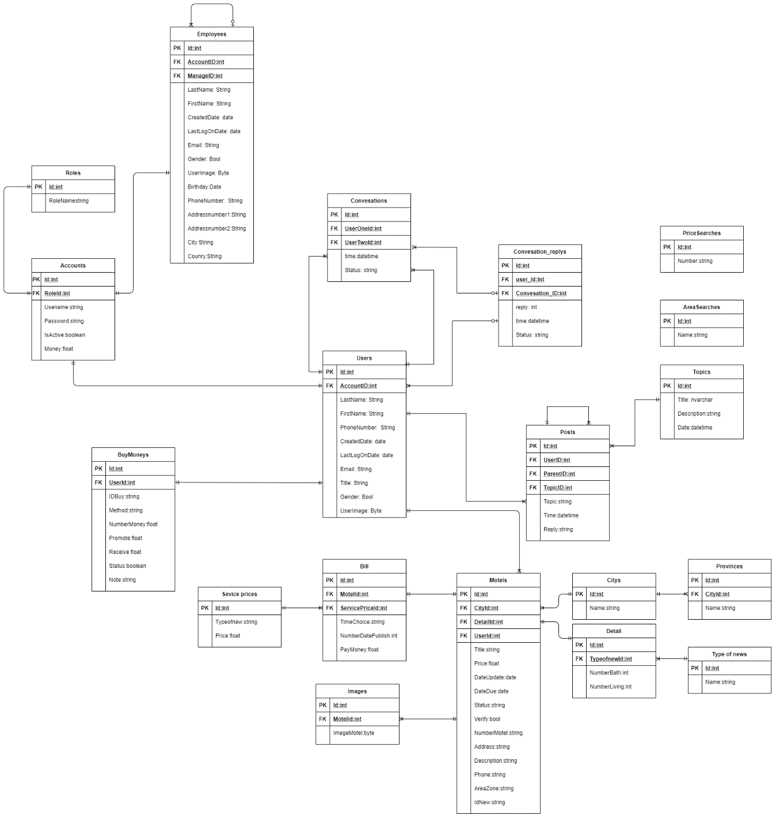
PHÂN TÍCH VÀ THIẾT KẾ
Mô hình hóa yêu cầu
31

Slide 19
PHÂN TÍCH VÀ THIẾT KẾ
Mô hình liên kết thực thể
32

Slide 20
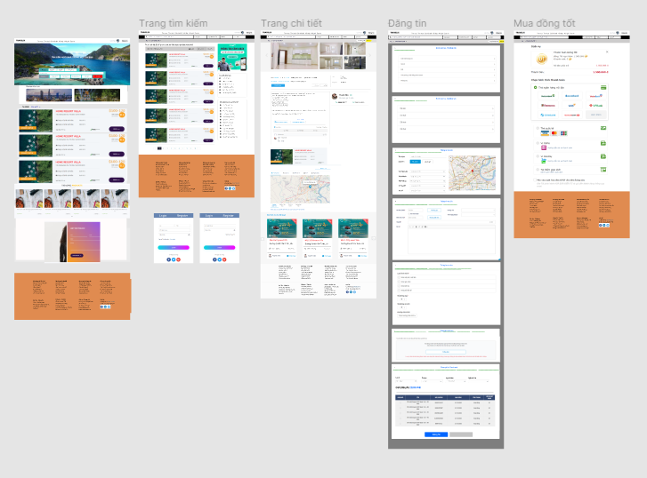
PHÂN TÍCH VÀ THIẾT KẾ
Thực hiện phác họa ý tưởng: figma.com
35

Slide 21
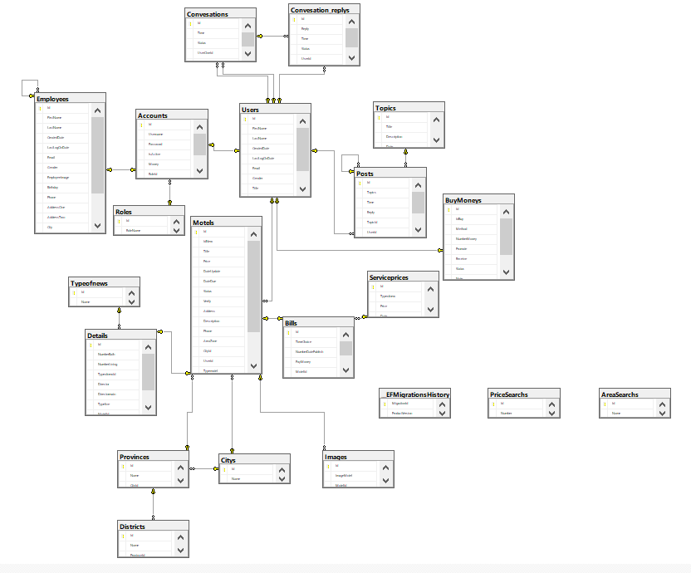
PHÂN TÍCH VÀ THIẾT KẾ
Mô hình quan hệ các bảng trong vơ sở dữ liệu
33

Slide 22
04
CÀI ĐẶT SẢN PHẨM
24

Slide 23
CÀI ĐẶT SẢN PHẨM
I. Front-end
II. Back-end
9

Slide 24
I. Font-end
Login
Authority
Component
Share
Home
25

Slide 25

I. Font-end
loginadmin
Component
Authority
loginuser
notlogin
25

Slide 26
I. Font-end
NEWTYPES
REGISTER
AUTHENTICATION
Services
AREA-SEARCH
LIVESTYLES
AUTHENTICATION
RECHARGE
IMAGE
USER
BILL
MOTEL

Slide 27
II. BACK-END
1. Cấu trúc project API
2. Một số Funsion và Procedure
25

Slide 28
1. Cấu trúc project API
ProvincesController
AccountsController
ServepricesController
BuyMoneyController
CitiesController
UsersController
EmployeesController
26

Slide 29
SẢN PHẨM
DEMO
37

Slide 30
05
TỔNG KẾT
38

Slide 31
TỔNG KẾT
I. Kết quả đạt được
II. Ưu điểm và nhược điểm
III. Khó khăn
VI. Hướng phát triển
39

Slide 32
TỔNG KẾT
I. Kết quả đạt được
II. Ưu điểm và nhược điểm
III. Khó khăn
VI. Hướng phát triển
40

Slide 33
TỔNG KẾT
I. Kết quả đạt được
User(người dùng)
Chat với admin
Đăng tin về nhà trọ
Quản lý tin đã đăng
Lịch sử giao dịch
41

Slide 34
TỔNG KẾT
I. Kết quả đạt được
Đăng ký, đăng nhập.
Chỉnh sửa thông tin cá nhân
đăng xuất.
Tìm kiếm, xem chi tiết nhà trọ.
Xem thông tin về nhà trọ.
41

Slide 35
TỔNG KẾT
I. Kết quả đạt được
Khách
Đăng ký tài khoản
Tìm kiếm, xem chi tiết nhà trọ.
Xem thông tin theo danh mục.
Chat với admin
42

Slide 36
TỔNG KẾT
I. Kết quả đạt được
Nhân viên
Duyệt tin
Chat phản hồi khách hàng
42

Slide 37
TỔNG KẾT
I. Kết quả đạt được
II. Ưu điểm và nhược điểm
III. Khó khăn
VI. Hướng phát triển
44

Slide 38
TỔNG KẾT
II. Ưu và nhược điểm
Ưu điểm | Nhược điểm
Khách hàng dễ sử dụng Dễ dàng tương tác với nhân viên Giao diện dễ nhìn Hỗ trợ thanh toán quốc tế | Thời gian hiển thị hình ảnh lâu Chưa bảo mật Code chưa gọn gang Không thanh toán được bằng ngân hang Việt Nam
45

Slide 39
TỔNG KẾT
I. Kết quả đạt được
II. Ưu điểm và nhược điểm
III. Khó khăn
VI. Hướng phát triển
56

Slide 40
TỔNG KẾT
III. Khó khăn
Thời gian còn hạn chế chưa phát triển tốt website.
Cần đăng ký tài khoản doanh nghiệp để tích hợp các thẻ ngân hàng tại Việt Nam .
Hình ảnh được lưu trên Firebase nên tốc độ hình khi hiển thị lên trang bị chậm.
Chưa thực hiện được vị trí của nhà trọ trên Google map.
47

Slide 41
TỔNG KẾT
I. Kết quả đạt được
II. Ưu điểm và nhược điểm
III. Khó khăn
VI. Hướng phát triển
48

Slide 42
TỔNG KẾT
VI. Hướng phát triển
Thêm một chatbot để thuận tiện cho khách tương tác với trang.
Gợi ý chính xác thông qua vị trí hiện tại của bản thân.
Thanh toán thông qua đồng Gold
thực hiện nạp tiền được bằng các ngân hàng tại Việt Nam
49

